Slide 1
ف فـ

Slide 2
فـا
فـو
فـي

Slide 3
فِ
فُ
فَ

Slide 4
كلمات تبدأ بحرف الفاء

Slide 5
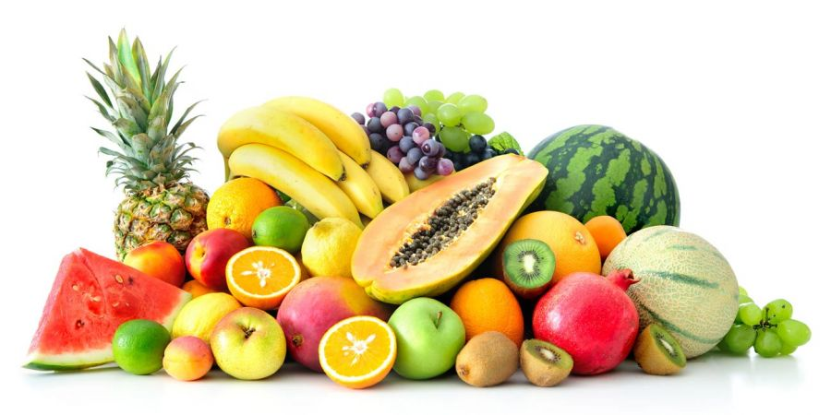
فـاكـهـة

Slide 6
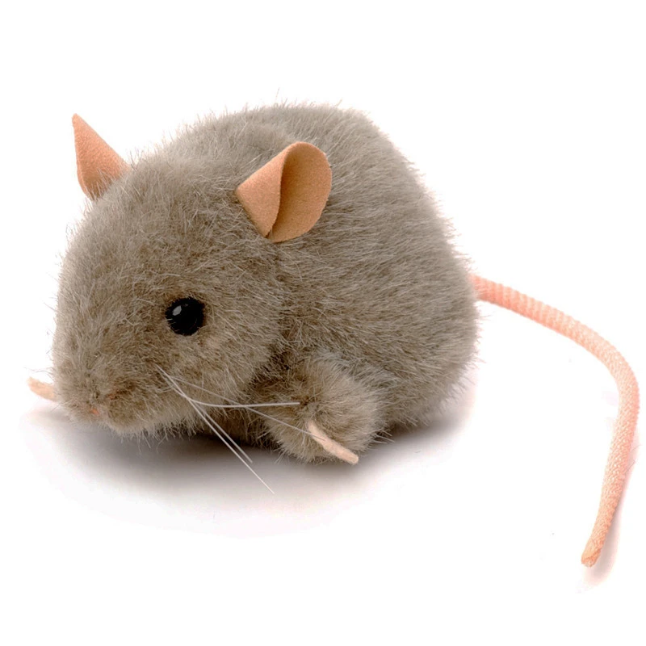
فـأر

Slide 7
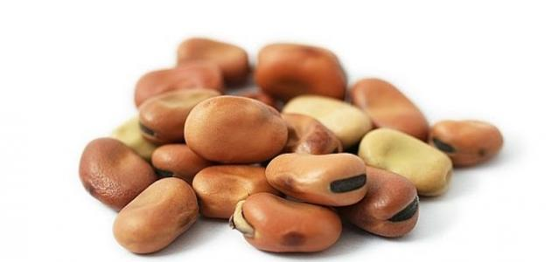
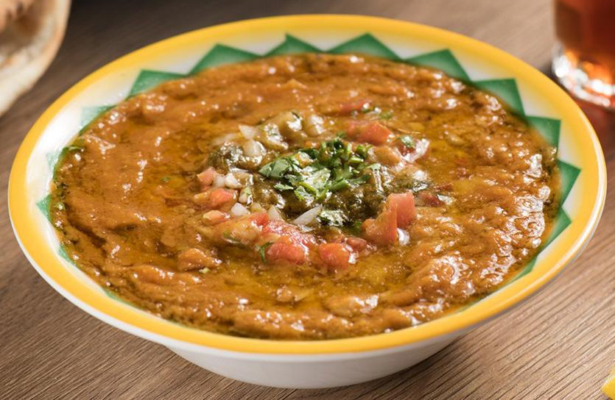
فـول

Slide 8
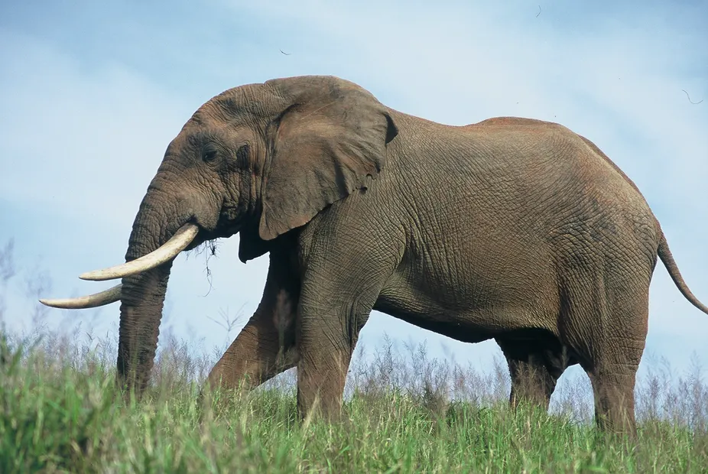
فـيـل

Slide 9
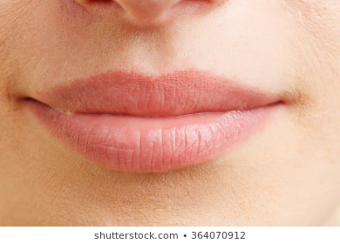
فَـم

Slide 10
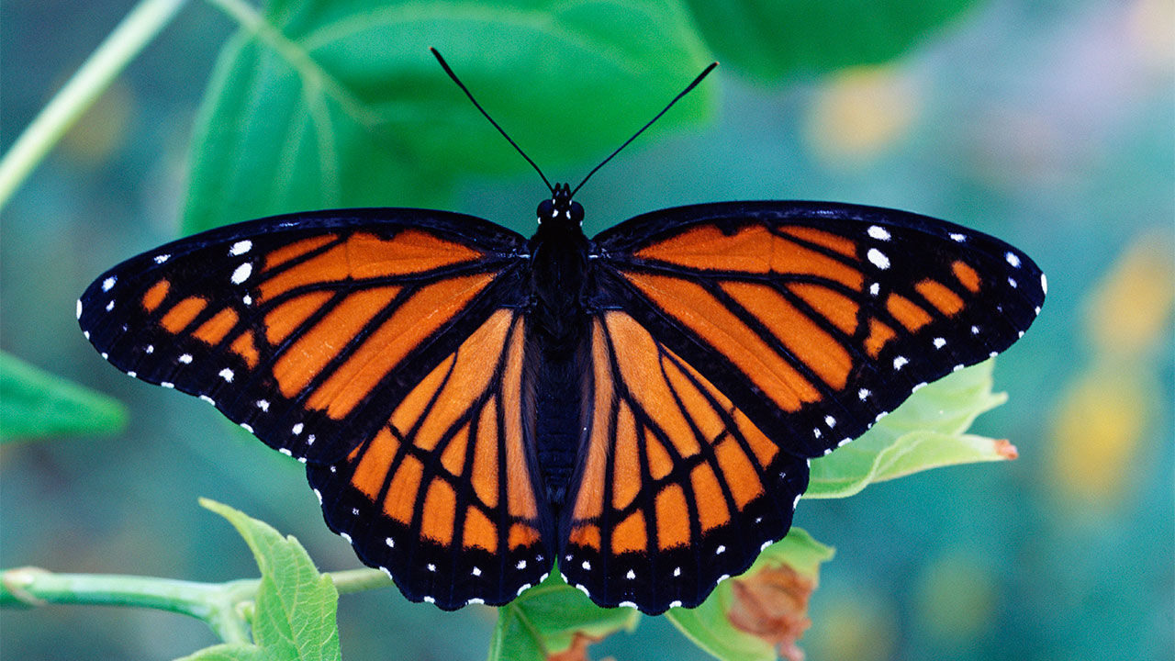
فَـراشـة

Slide 11
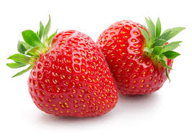
فَـراولـة

Slide 12
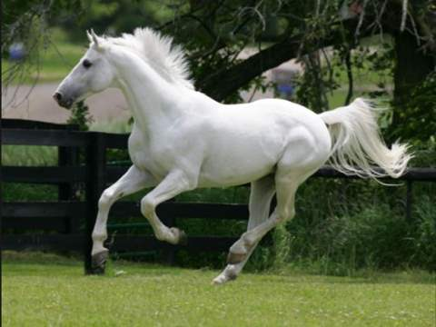
فَـرس

Slide 13
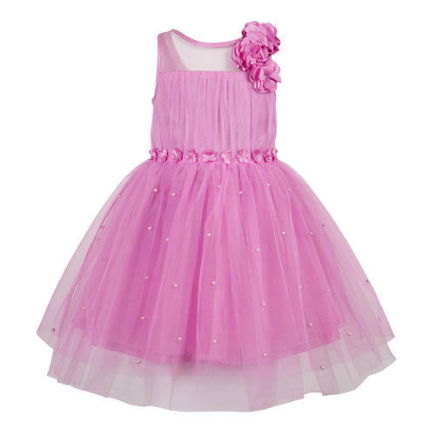
فُـسـتـان

Slide 14
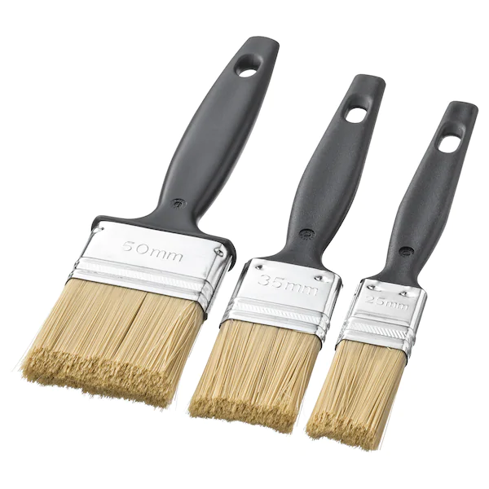
فُـرشـاة

Slide 15
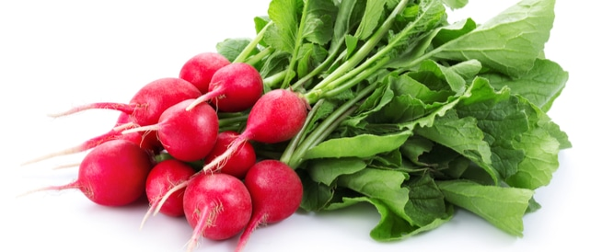
فِـجـل

Slide 16
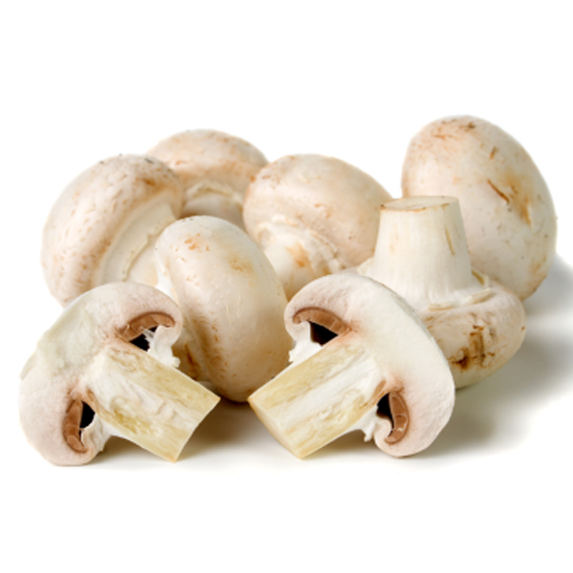
فِـطـر

Slide 17
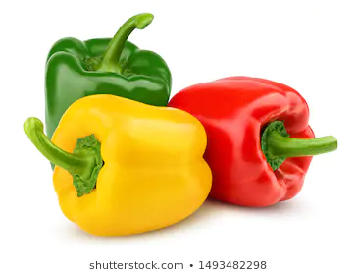
فِـلـفـل

Slide 18
فِـنـجـان

